Slide 1


Slide 2

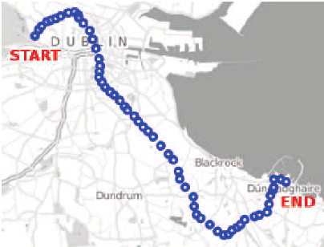

Gamedesign - Game

Slide 3






Gamedesign - Mouvement

Slide 4
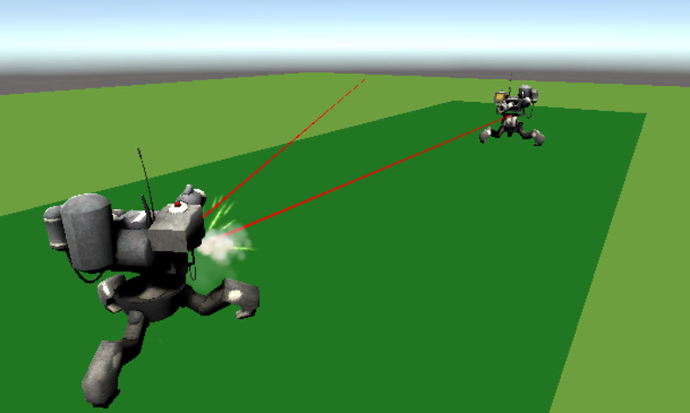
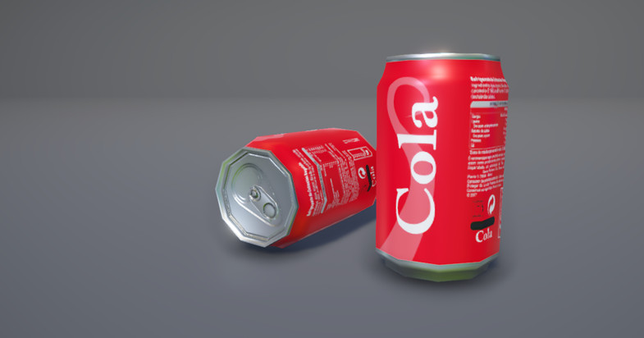
Gamedesign - Enemy

Slide 5
Level Design - Phases
Running
Hard Running
Arena

Slide 6
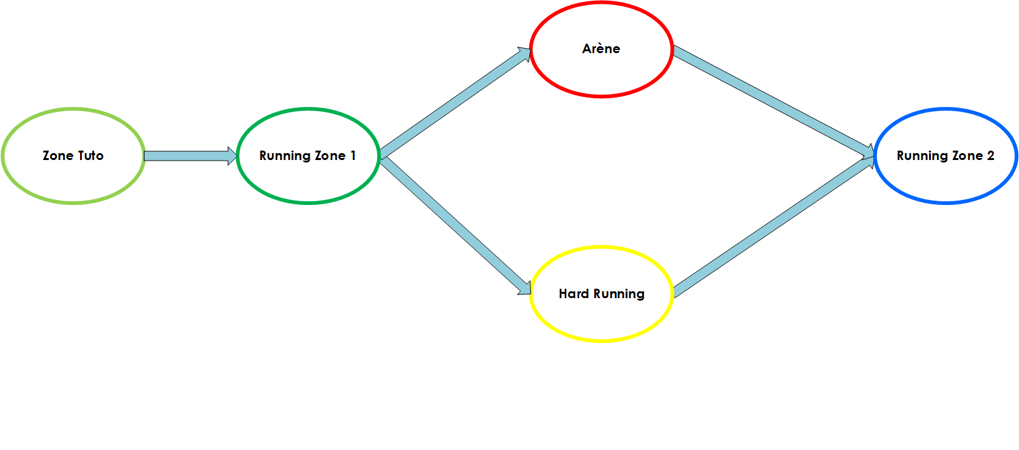
Level Design – Exemple

Slide 7
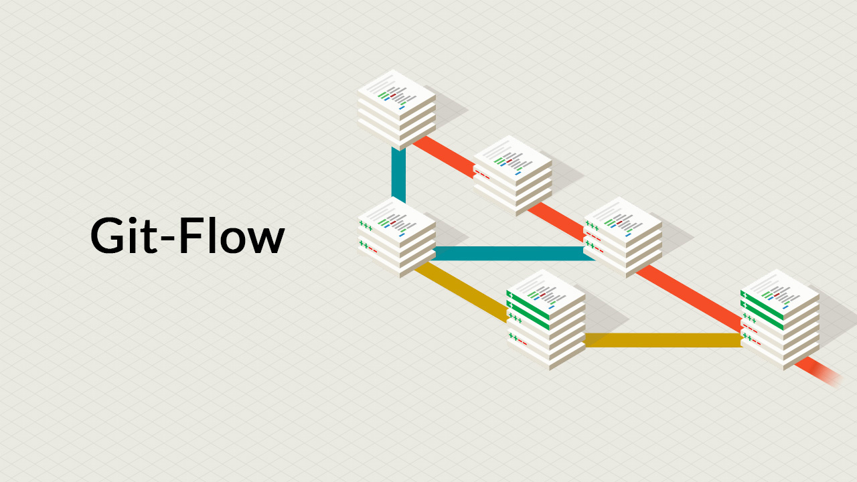
Workflow
Feature
Branch
Master

Slide 8
Développement – Difficultés et solutions
Script difficilement adaptable ou extensible
Réécriture partielle ou complète

Slide 9
Améliorations possibles
Ennemies
Editeur de niveau
Boss
Bonus
Scoring
Stabilisation de l’architecture
Meilleure gestion de projet
Refactorisation du code
Multi

Slide 10
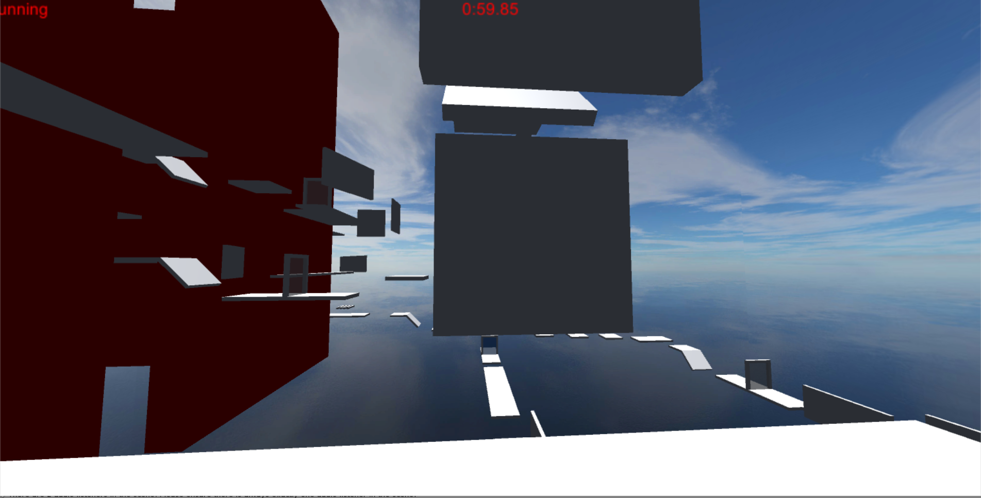
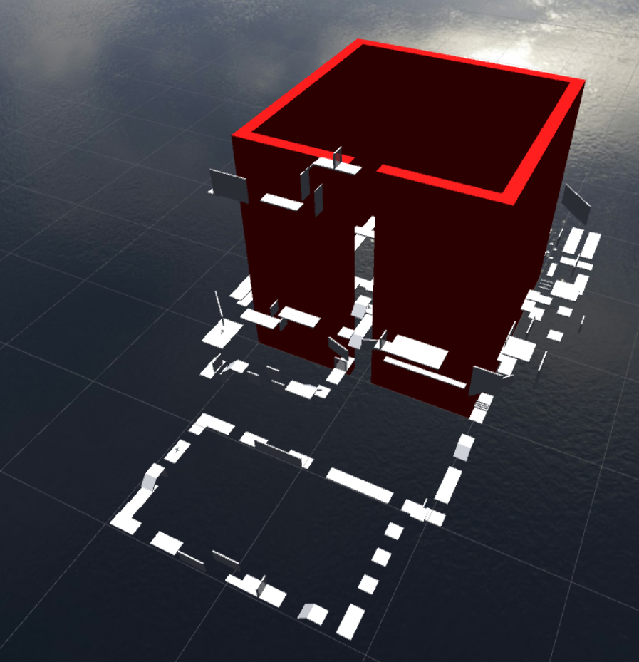
Screenshots

Slide 11
Merci – Questions?

